Slide 1


Slide 2
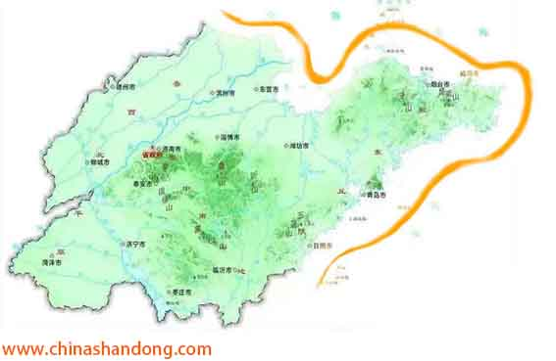
山东拥有3300多公里绵长海岸线， 500多个海岛，近16万平方公里海洋国土，不仅物产丰饶，也是海洋文化旅游资源富集地带。山东沿海地区拥有丰富的自然旅游资源和人文旅游资源，青岛、烟台、威海等市是其中的代表。

Slide 3
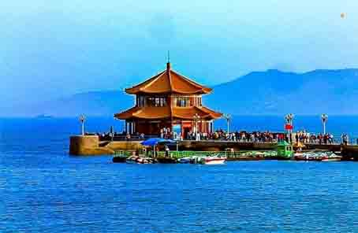
青岛，山东半岛一颗最灿烂的明珠。它濒临黄海，环抱胶州湾，它以欧陆式的城市风光，蔚蓝色的大海风情和起伏叠嶂的山峦，交织成美妙的旋律，渲染出独具风韵的浪漫气质。蔚蓝色的大海是青岛的眼睛，海产博物馆、鲁迅公园、海军博物馆、石老人的传说……无一不与大海有关；精致典雅的德式罗马建筑同现代化的高楼大厦交相辉映，塑造出油画般独特的意境，可让您尽情领略“红瓦绿树，碧海蓝天”的风姿。

Slide 4
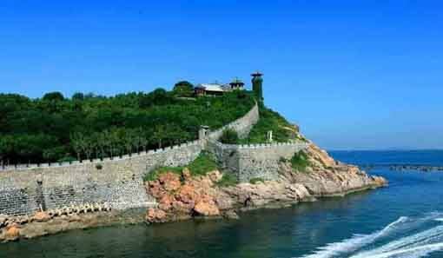
烟台，人间仙境。它地处胶东半岛，三面环海，西起莱州湾，东抵蓬莱角，千里沙滩，一望无垠。罗山、艾山、牙山、昆嵛山、德山等，由西向东，形成半岛的屋脊。其中，昆嵛山因建有许多道宫僧观，人称“仙山之祖”。最令人神往的还是位于蓬莱城北的蓬莱仙境，丹崖之上，蓬莱阁滨海而立，气势雄峻。八仙过海的神话传说就诞生在这里。

Slide 5
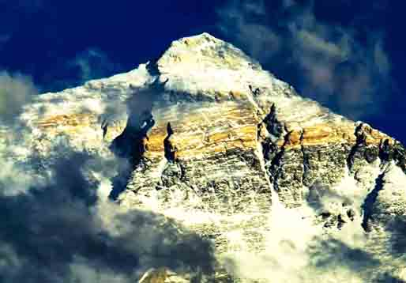
珠穆朗玛峰
是人类最狂野的梦想与目标
自1960年中国登山队
实现人类首次从北坡登顶珠峰以来
珠峰北坡登顶已累计达到三千多人次

Slide 6
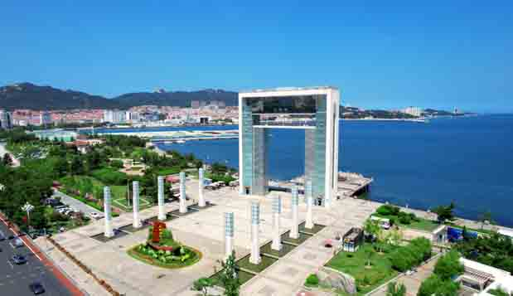
威海地处山东半岛最东端，三面环海。有“天尽头”之称的成山头，是中国陆海交接处的最东端，自古就被誉为“太阳最早升起的地方”，有中国“好望角”之称。甲午战争博物馆和甲午海战纪念馆，保存有大量北洋水师的遗迹。“大东胜景”铁槎山是道教全真派的发祥地。这里还有世界上最大的天鹅栖息地——成山卫天鹅湖，被誉为“东方天鹅王国”。

